Slide 1

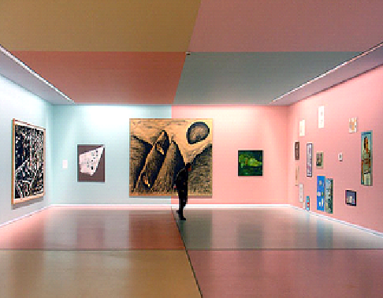
volgende bladzijde
terug
Jaarlijks gaan duizenden mensen naar het museum. Dat kan bijvoorbeeld het van Gogh museum, het
Stedelijk museum of het Rijksmuseum zijn. Smaken verschillen en ook in de kunst ligt de interesse soms erg
uit elkaar. Wat voor alle musea geldt, is dat de expositie (tentoonstelling) met zorg is samengesteld. Naast het
van Gogh museum is het Rijksmuseum ook zeer bekend en geliefd. Ze trekken beide ieder jaar heel veel
bezoekers. Mensen staan soms in enorme lange rijen om een glimp van een Rembrandt of Van Gogh op te
pikken. Het Rijksmuseum heeft steeds wisselende exposities en voor deze keer mag jij daar in een zaal een
expositie inrichten.
Wat heb je nodig?
Schaar, lijm, computer en een printer.
Wat moet je doen?
Je gaat een thema kiezen voor een expositie
in een zaal van het Rijksmuseum. Op Internet zoek
je werken van kunstenaars die binnen het
gekozen thema hebben gewerkt. Dat kunnen
schilderijen, tekeningen of ruimtelijke beelden zijn.
Je maakt een keuze uit het aanbod en richt de zaal in.
Hoe ga je te werk?
Klik hier

Slide 2
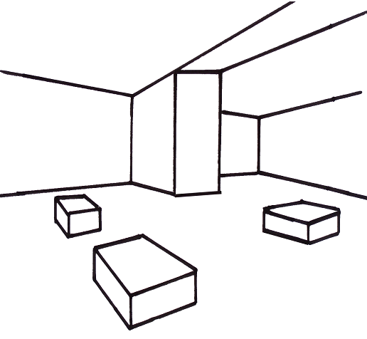
Hoe ga je te werk?
- Kies eerst een thema: 1. Surrealisme 2. Abstracte kunst 3. Portretkunst
- Zoek op Internet (Google) zoveel mogelijk kunstwerken die over het gekozen thema gaan maar let op: je
moet naast 2-dimensionale kunstwerken ook 3-dimensionale kunstwerken zoeken. Op je expositie moeten
namelijk naast schilderijen of tekeningen ook ruimtelijke beelden staan.
- Noteer bij ieder kunstwerk:
1. Wie het heeft gemaakt?
2. Wanneer het is gemaakt?
3. De titel van het werk.
4. De afmetingen.
5. Welk materiaal is gebruikt?
- Op de achterkant van deze kaart staat de museumzaal afgebeeld.
Maak een A3 kopie van de achterkant van deze kaart.
De kunstwerken komen in deze ruimte te staan of te hangen.
Kijk goed hoe groot je de plaatjes van de kunstwerken moet afdrukken.
De grootte moet je aanpassen aan de ruimte.
Druk de afbeeldingen op de juiste grootte af en plak ze op.
- Van ieder kunstwerk dat je in de ruimte hebt geplaatst maak je een
apart A4-tje. Op dat A4-tje staat: Een grote afbeelding van het
kunstwerk, wie het heeft gemaakt, wanneer het is gemaakt, de titel,
de afmetingen en het materiaal dat is gebruikt.
Klik op de tekening om te vergoten
terug

Slide 3
terug

